Slide 1
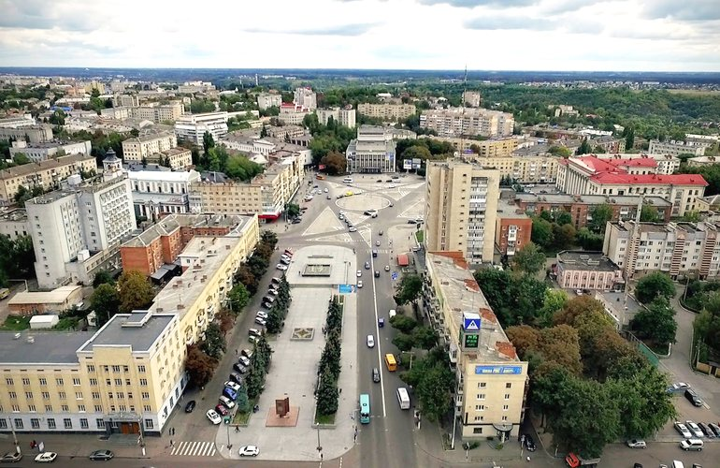
СИСТЕМА ЕНЕРГЕТИЧНОГО МЕНЕДЖМЕНТУ НА РІВНІ МУНІЦИПАЛІТЕТУ
ТЕТЯНА ЗЯТІКОВА
ЗАСТУПНИК ДИРЕКТОРА ДЕПАРТАМЕНТУ ЕКОНОМІЧНОГО РОЗВИТКУ ЖИТОМИРСЬКОЇ МІСЬКОЇ РАДИ
СЕРГІЙ ГАРАЩУК
КОНСУЛЬТАНТ З ПИТАНЬ БЮДЖЕТУ ЖИТОМИРСЬКОГО РЕГІОНАЛЬНОГО ВІДДІЛЕННЯ АСОЦІАЦІЇ МІСТ УКРАЇНИ
ЖИТОМИР

Slide 2
ДЛЯ ЧОГО ЕНЕРГОЗБЕРЕЖЕННЯ?
Заощаджувати кошти
Економити ресурси
Комфортні умови
Скорочувати викиди СО₂
Notes:
На Вашу думку, для чого ми займаємося енергозберження?
А головна спільна ціль скорочення викидів СО2.

Slide 3
ЯКІ РЕСУРСИ ПОТРІБНІ?
Люди
Гроші
Час
Notes:
А ще одне питання дозвольте. Які ресурси потрібно ресурси для цього?
Насправді гроші є, а найголовніше це люди, які можуть це робити.

Slide 4
СТАЛИЙ РОЗВИТОК
ЗЕЛЕНЕ МІСТО
2010
МОНІТОРИНГ ЩОМІСЯЧНИЙ
Notes:
І ми тут, всі разом, робимо спільний результат, а також система енергоменеджменту, яка в нас запроваджена, визнана найкращою в Україні.
Дозвольте кілька слів про спільні результати, та поговоримо про те, куди нам рухатися далі.

Slide 5
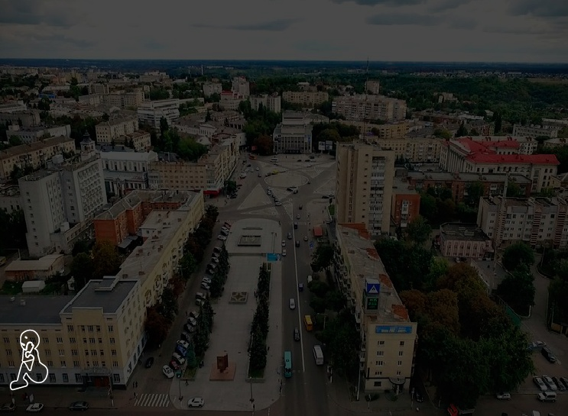
СТАЛИЙ РОЗВИТОК
ЗЕЛЕНЕ МІСТО
2010
МОНІТОРИНГ ЩОМІСЯЧНИЙ

Slide 6
СТАЛИЙ РОЗВИТОК
ЗЕЛЕНЕ МІСТО
2012
УГОДА МЕРІВ
ПІЛОТНИЙ ПРОЄКТ НЕФКО
2010
МОНІТОРИНГ ЩОМІСЯЧНИЙ

Slide 7
СТАЛИЙ РОЗВИТОК
ЗЕЛЕНЕ МІСТО
2013
ДНІ СТАЛОЇ ЕНЕРГІЇ
ЗНАННЯ
2012
УГОДА МЕРІВ
ПІЛОТНИЙ ПРОЄКТ НЕФКО
2010
МОНІТОРИНГ ЩОМІСЯЧНИЙ

Slide 8
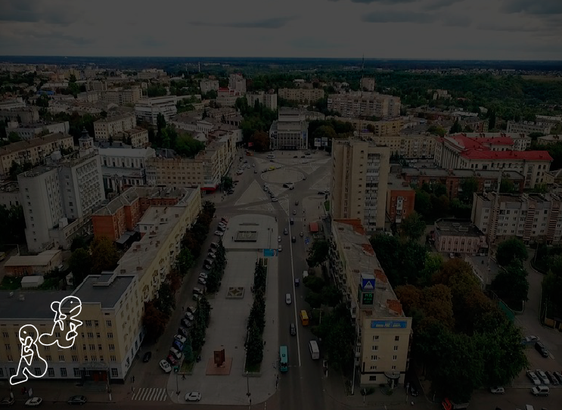
СТАЛИЙ РОЗВИТОК
ЗЕЛЕНЕ МІСТО
2014
ПДСЕР
МОНІТОРИНГ ЩОДЕННИЙ
2013
ДНІ СТАЛОЇ ЕНЕРГІЇ
ЗНАННЯ
2012
УГОДА МЕРІВ
ПІЛОТНИЙ ПРОЄКТ НЕФКО
2010
МОНІТОРИНГ ЩОМІСЯЧНИЙ

Slide 9
СТАЛИЙ РОЗВИТОК
ЗЕЛЕНЕ МІСТО
2015
ШКІЛЬНИЙ ПРОЄКТ
ВІДДІЛ Е-МЕНЕДЖМЕНТУ
2014
ПДСЕР
МОНІТОРИНГ ЩОДЕННИЙ
2013
ДНІ СТАЛОЇ ЕНЕРГІЇ
ЗНАННЯ
2012
УГОДА МЕРІВ
ПІЛОТНИЙ ПРОЄКТ НЕФКО
2010
МОНІТОРИНГ ЩОМІСЯЧНИЙ

Slide 10
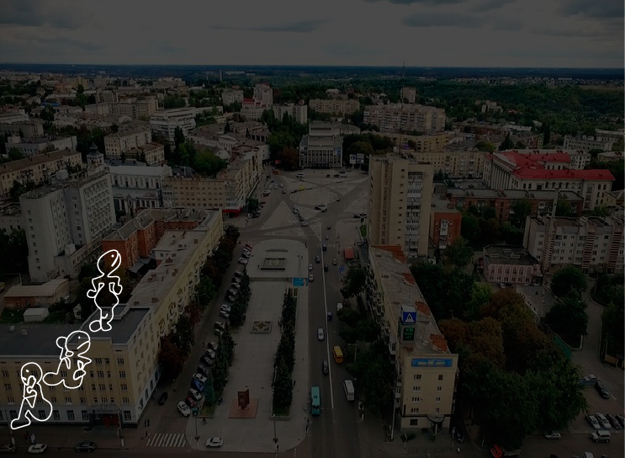
СТАЛИЙ РОЗВИТОК
ЗЕЛЕНЕ МІСТО
2016
ФАСІЛІТІ МЕНЕДЖМЕНТ
КОМАНДА
2015
ШКІЛЬНИЙ ПРОЄКТ
ВІДДІЛ Е-МЕНЕДЖМЕНТУ
2014
ПДСЕР
МОНІТОРИНГ ЩОДЕННИЙ
2013
ДНІ СТАЛОЇ ЕНЕРГІЇ
ЗНАННЯ
2012
УГОДА МЕРІВ
ПІЛОТНИЙ ПРОЄКТ НЕФКО
2010
МОНІТОРИНГ ЩОМІСЯЧНИЙ

Slide 11
СТАЛИЙ РОЗВИТОК
ЗЕЛЕНЕ МІСТО
2017
МЕП
КОМУНІКАЦІЙНА КОНЦЕПЦІЯ
2016
ФАСІЛІТІ МЕНЕДЖМЕНТ
КОМАНДА
2015
ШКІЛЬНИЙ ПРОЄКТ
ВІДДІЛ Е-МЕНЕДЖМЕНТУ
2014
ПДСЕР
МОНІТОРИНГ ЩОДЕННИЙ
2013
ДНІ СТАЛОЇ ЕНЕРГІЇ
ЗНАННЯ
2012
УГОДА МЕРІВ
ПІЛОТНИЙ ПРОЄКТ НЕФКО
2010
МОНІТОРИНГ ЩОМІСЯЧНИЙ

Slide 12
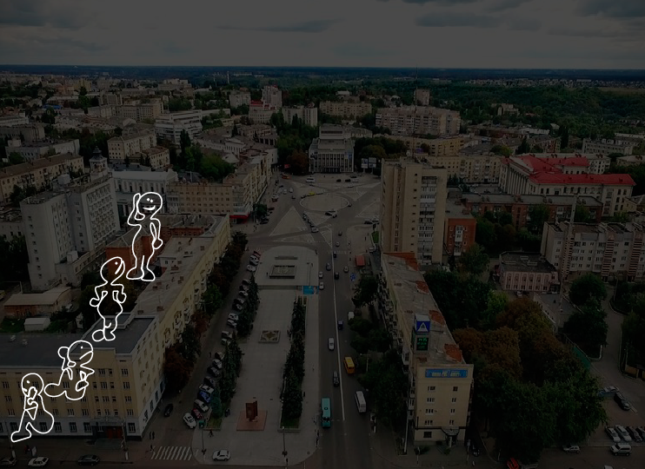
СТАЛИЙ РОЗВИТОК
ЗЕЛЕНЕ МІСТО
2019
ЄЕВ
СТИМУЛЮВАННЯ
2017
МЕП
КОМУНІКАЦІЙНА КОНЦЕПЦІЯ
2016
ФАСІЛІТІ МЕНЕДЖМЕНТ
КОМАНДА
2015
ШКІЛЬНИЙ ПРОЄКТ
ВІДДІЛ Е-МЕНЕДЖМЕНТУ
2014
ПДСЕР
МОНІТОРИНГ ЩОДЕННИЙ
2013
ДНІ СТАЛОЇ ЕНЕРГІЇ
ЗНАННЯ
2012
УГОДА МЕРІВ
ПІЛОТНИЙ ПРОЄКТ НЕФКО
2010
МОНІТОРИНГ ЩОМІСЯЧНИЙ

Slide 13
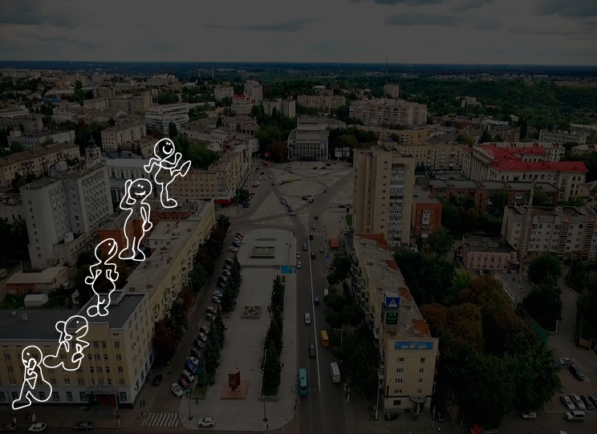
СТАЛИЙ РОЗВИТОК
ЗЕЛЕНЕ МІСТО
2020
КЛІМАТИЧНА СТРАТЕГІЯ
2019
ЄЕВ
СТИМУЛЮВАННЯ
2017
МЕП
КОМУНІКАЦІЙНА КОНЦЕПЦІЯ
2016
ФАСІЛІТІ МЕНЕДЖМЕНТ
КОМАНДА
2015
ШКІЛЬНИЙ ПРОЄКТ
ВІДДІЛ Е-МЕНЕДЖМЕНТУ
2014
ПДСЕР
МОНІТОРИНГ ЩОДЕННИЙ
2013
ДНІ СТАЛОЇ ЕНЕРГІЇ
ЗНАННЯ
2012
УГОДА МЕРІВ
ПІЛОТНИЙ ПРОЄКТ НЕФКО
2010
МОНІТОРИНГ ЩОМІСЯЧНИЙ
Notes:
.

Slide 14
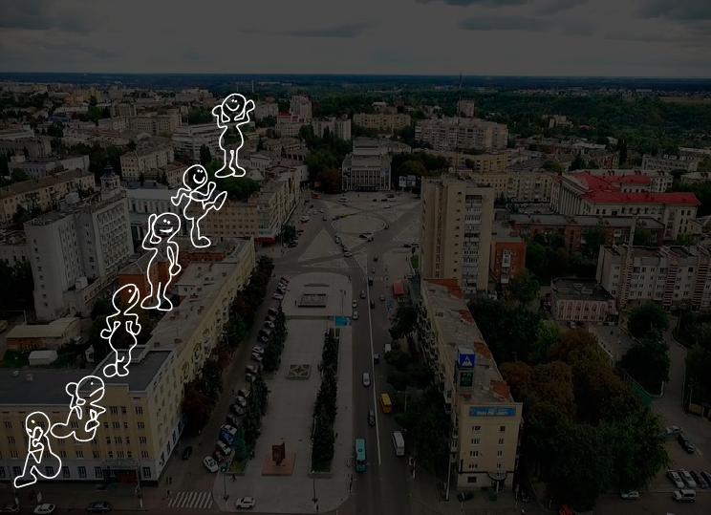
СТАЛИЙ РОЗВИТОК
ЗЕЛЕНЕ МІСТО
2030
КОНЦЕПЦІЯ ІНТЕГРОВАНОГО РОЗВИТКУ
2020
КЛІМАТИЧНА СТРАТЕГІЯ
2019
ЄЕВ
СТИМУЛЮВАННЯ
2017
МЕП
КОМУНІКАЦІЙНА КОНЦЕПЦІЯ
2016
ФАСІЛІТІ МЕНЕДЖМЕНТ
КОМАНДА
2015
ШКІЛЬНИЙ ПРОЄКТ
ВІДДІЛ Е-МЕНЕДЖМЕНТУ
2014
ПДСЕР
МОНІТОРИНГ ЩОДЕННИЙ
2013
ДНІ СТАЛОЇ ЕНЕРГІЇ
ЗНАННЯ
2012
УГОДА МЕРІВ
ПІЛОТНИЙ ПРОЄКТ НЕФКО
2010
МОНІТОРИНГ ЩОМІСЯЧНИЙ

Slide 15
СТАЛИЙ РОЗВИТОК
ЗЕЛЕНЕ МІСТО
2050
100% ВДЕ
2030
КОНЦЕПЦІЯ ІНТЕГРОВАНОГО РОЗВИТКУ
2020
КЛІМАТИЧНА СТРАТЕГІЯ
2019
ЄЕВ
СТИМУЛЮВАННЯ
2017
МЕП
КОМУНІКАЦІЙНА КОНЦЕПЦІЯ
2016
ФАСІЛІТІ МЕНЕДЖМЕНТ
КОМАНДА
2015
ШКІЛЬНИЙ ПРОЄКТ
ВІДДІЛ Е-МЕНЕДЖМЕНТУ
2014
ПДСЕР
МОНІТОРИНГ ЩОДЕННИЙ
2013
ДНІ СТАЛОЇ ЕНЕРГІЇ
ЗНАННЯ
2012
УГОДА МЕРІВ
ПІЛОТНИЙ ПРОЄКТ НЕФКО
2010
МОНІТОРИНГ ЩОМІСЯЧНИЙ

Slide 16
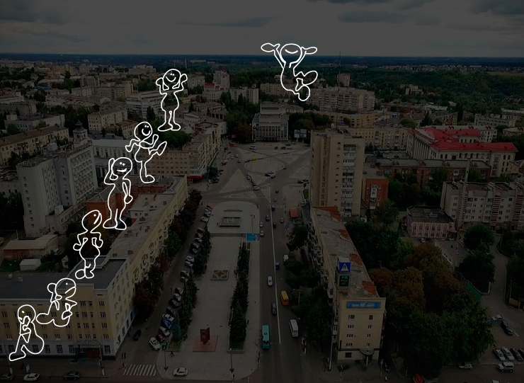
СТАЛИЙ РОЗВИТОК
ЗЕЛЕНЕ МІСТО
2050
100% ВДЕ
2030
КОНЦЕПЦІЯ ІНТЕГРОВАНОГО РОЗВИТКУ
2020
КЛІМАТИЧНА СТРАТЕГІЯ
2019
ЄЕВ
СТИМУЛЮВАННЯ
2017
МЕП
КОМУНІКАЦІЙНА КОНЦЕПЦІЯ
2016
ФАСІЛІТІ МЕНЕДЖМЕНТ
КОМАНДА
2015
ШКІЛЬНИЙ ПРОЄКТ
ВІДДІЛ Е-МЕНЕДЖМЕНТУ
2014
ПДСЕР
МОНІТОРИНГ ЩОДЕННИЙ
2013
ДНІ СТАЛОЇ ЕНЕРГІЇ
ЗНАННЯ
2012
УГОДА МЕРІВ
ПІЛОТНИЙ ПРОЄКТ НЕФКО
2010
МОНІТОРИНГ ЩОМІСЯЧНИЙ

Slide 17
СТАЛИЙ РОЗВИТОК
ЗЕЛЕНЕ МІСТО
2050
2030
2020
ЦЕ Ж ТАК ПРОСТО!
2019
Я ЦЕ ЗРОБЛЮ!
2017
Я МОЖУ ТОЧНО ЗМОЖУ!
2016
Я МОЖУ ЦЕ ЗРОБИТИ!
2015
Я СПРОБУЮ…
2014
ЯК ЦЕ МЕНІ ЗРОБИТИ?
2013
Я ХОЧУ ЦЕ ЗРОБИТИ!
2012
Я НЕ МОЖУ ЦЕ ЗРОБИТИ (НЕ ВМІЮ, НЕ ВИЙДЕ)
2010
Я НЕ БУДУ ЦЬОГО РОБИТИ…
Notes:
Іноді здається що це не можливо. Успіх приходить до тих хто його прагне. І лише пройшовши по сходинках до вершини свого успіху. Ви зрештою розумієте що це просто!
Чому це важливо? Працюючи спільно з колегами ми вивели спільну формулу

Slide 18
ФОРМУЛА УСПІХУ
ФОРМУЛА =
ЗНАННЯ + НАВИКИ+ ІНСТРУМЕНТИ + ЕКСПЕРТИ + ПОЛІТИЧНА ПІДТРИМКА + КОМАНДА + ГРОШІ+ МІЖНАРОДНІ ПРОЄКТИ+ ПІЛОТНІ ОБ’ЄКТИ …
Notes:
Вона є такою. Всі компоненти важливі. Ключовим компонентом її є команда.
Розуміючи, що нам потрібно багато чого вміти, знати, то можна було б зробити все це за короткою формулою. Добре було б мати трохи знань, а ще б навиків, мати кілька дієвих інструментів, кликати на допомогу експертів, керівництво щоб підтримувало, мати хоча б ще двох небайдужих людей щоб все це зробити, а в ідеалі хоча б шість чи десять в команді, напевно потрібні були б гроші, залучили б ще кілька проектів та для наочності пілотний проект запустити б.
Найціннішим виявилася – команда.

Slide 19
ФОРМУЛА УСПІХУ
ФОРМУЛА =
ЗНАННЯ + НАВИКИ+ ІНСТРУМЕНТИ + ЕКСПЕРТИ + ПОЛІТИЧНА ПІДТРИМКА + КОМАНДА + ГРОШІ+ МІЖНАРОДНІ ПРОЄКТИ + ПІЛОТНІ ОБ’ЄКТИ …
Notes:
Це працівники виконавчих органів, бюджетних закладів, наші міжнародні та національні партнери. Сьогодні це величезне коло осіб, які працюють для досягнення цілей сталого розвитку.
Без кожного цього компоненту та успіху команди, без кожного з вас не сталося б результату.

Slide 20

ПРО ВАЖЛИВІСТЬ КОМУНІКАЦІЇ
Notes:
Для чого я вам все це розповідаю. Для того щоб ми всі з вами говорили однією мовою та розуміли один одного з співслова.
Відео

Slide 21
СТРУКТУРА ЕНЕРГОМЕНЕДЖМЕНТУ
Керівник
(заступник)
Підрозділ
енергоменеджменту
(або енергоменеджер)
Енергоменеджери
структурних одиниць
Відповідальні
за енергомоніторинг у будівлях
Notes:
Опікується питаннями енергозбереженням міський голова, безпосередньо займається Світлана Григорівна – заступник міського голови.
В міській раді функціонує відділ енергоменеджменту та в кожному управлінні є відповідальні особи за енергоменеджмент.
Все це грунтується на відповідальних особах за експлуатацію будівель.

Slide 22
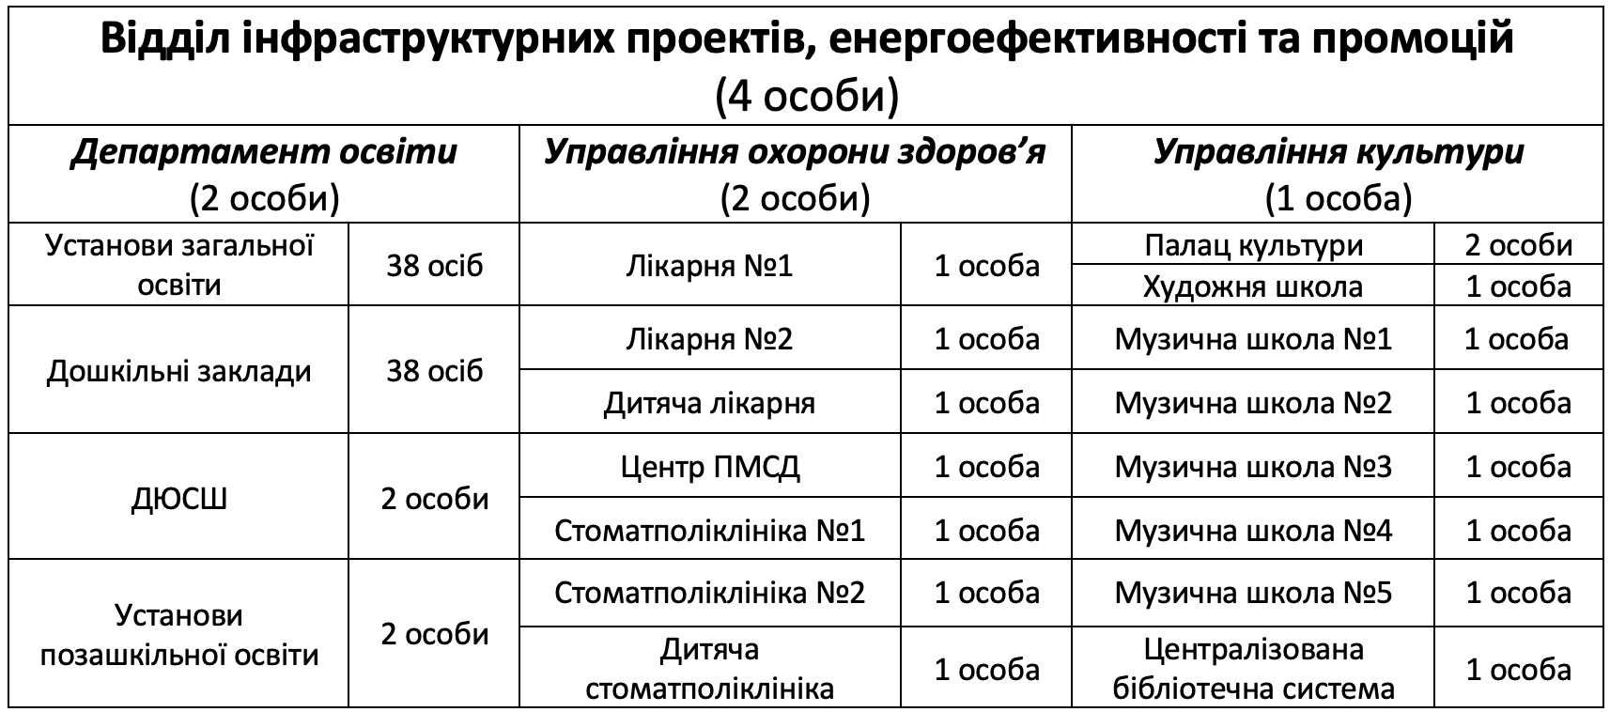
СТРУКТУРА ЕНЕРГОМЕНЕДЖМЕНТУ
МІСТО ЖИТОМИР
105 енергоменеджерів
Notes:
Сьогодні наша структура енергоменеджменту виглядає ось так, як бачимо це значна кількість осіб залучених до збереження енергії в бюджетних установах міста.
Всі вони мають співпрацювати щоб досягти спільних цілей та зменшити споживання енергетичних ресурсів.
І тут слід зазначити відверто, що у нас внутрішні документи, які регламентують систему енергоменеджменту не виписані досить чітко та жорстко. Чому?
Тому що ми спочатку зосередили свою увагу на вибудовуванні структури та організації процесів, а наразі маємо намір приділити значну частину часу для опису усталених взаємовідносин, написанню порядків, методик та регламенту системи енергоменеджменту вцілому.

Slide 23
ЯК ЗАБЕЗПЕЧИТИ ПІДТРИМКУ ЕНЕРГОМЕНЕДЖМЕНТУ
З ТОЧКИ ЗОРУ ЗАКОНОДАВСТВА ТА ВНУТРІШНІХ НОРМАТИВНИХ ДОКУМЕНТІВ ?

Slide 24
ПРАВОВЕ ПІДГРУНТЯ
Правовий порядок в Україні ґрунтується на засадах, відповідно до яких ніхто не може бути примушений робити те, що не передбачено законодавством.
Органи державної влади та органи місцевого самоврядування, їх посадові особи зобов'язані діяти лише на підставі, в межах повноважень та у спосіб, що передбачені Конституцією та законами України.
Стаття 19 Конституції України

Slide 25
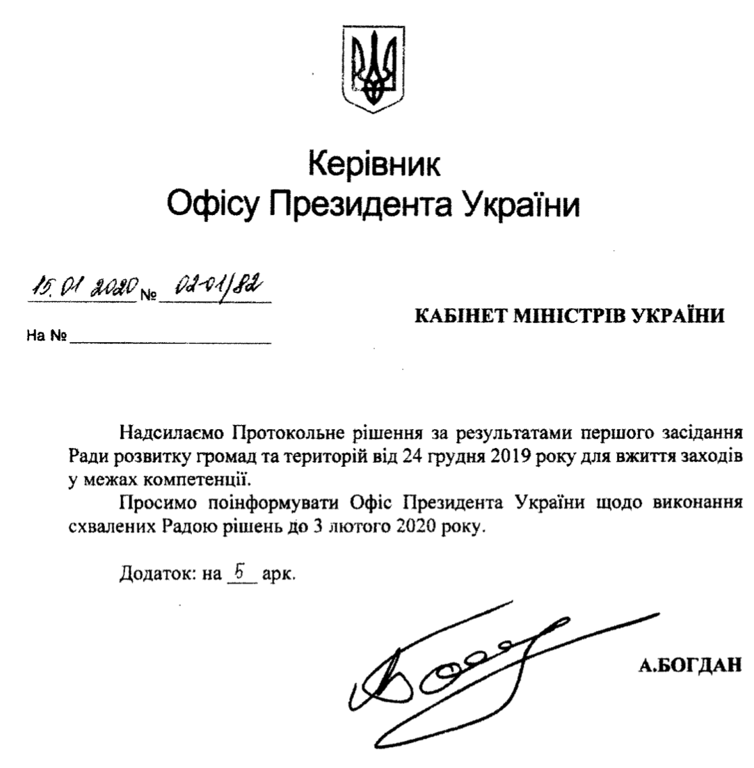
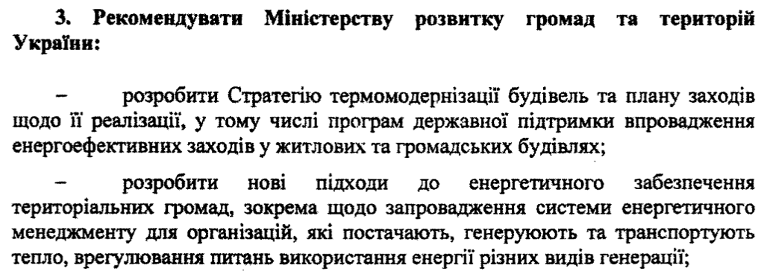
ПРАВОВЕ ПІДГРУНТЯ

Slide 26
ПРАВОВЕ ПІДГРУНТЯ
Стаття 24. Законодавство про місцеве самоврядування
<…>
3. Органи місцевого самоврядування та їх посадові особи діють лише на підставі, в межах повноважень та у спосіб, передбачені Конституцією і законами України, та керуються у своїй діяльності Конституцією і законами України, актами Президента України, Кабінету Міністрів України<…>.
Стаття 25. Загальна компетенція сільських, селищних, міських рад
Сільські, селищні, міські ради правомочні розглядати і вирішувати питання, віднесені Конституцією України, цим та іншими законами до їх відання.
ЗУ «Про місцеве самоврядування в Україні»

Slide 27
ФУНКЦІЇ МОНІТОРИНГУ
СПОСТЕРЕЖЕННЯ
ПРОГНОЗУВАННЯ
ВЕРИФІКАЦІЯ
АНАЛІЗ

Slide 28

АЛГОРИТМ ДІЙ ЕНЕРГОМЕНЕДЖЕРА
ПРОЦЕС 1 - ЕНЕРГОМОНІТОРИНГ
СТАРТОВА ІНВЕНТАРИЗАЦІЯ
(які дані збирати,
по яких об’єктах)
СПОСТЕРЕЖЕННЯ
(збір даних)
ПРОГНОЗУВАННЯ
(визначення
базового рівня)
ВЕРИФІКАЦІЯ
(на скільки правдиві та співставні дані)
ІНВЕНТАРИЗАЦІЯ
+
ВЕРИФІКАЦІЯ
АНАЛІЗ
(портфоліо, рейтингова оцінка)
Notes:
Це працівники виконавчих органів, бюджетних закладів, наші міжнародні та національні партнери. Сьогодні це величезне коло осіб, які працюють для досягнення цілей сталого розвитку.
Без кожного цього компоненту та успіху команди, без кожного з вас не сталося б результату.

Slide 29

АЛГОРИТМ ДІЙ ЕНЕРГОМЕНЕДЖЕРА
ПРОЦЕС 2 - ЕНЕРГОЕФЕКТИВНІСТЬ
СПОСТЕРЕЖЕННЯ
(збір даних)
ПРОГНОЗУВАННЯ
(визначення
базового рівня)
ІНВЕНТАРИЗАЦІЯ
+
ВЕРИФІКАЦІЯ
АНАЛІЗ
(портфоліо, рейтингова оцінка)
Notes:
Це працівники виконавчих органів, бюджетних закладів, наші міжнародні та національні партнери. Сьогодні це величезне коло осіб, які працюють для досягнення цілей сталого розвитку.
Без кожного цього компоненту та успіху команди, без кожного з вас не сталося б результату.

Slide 30
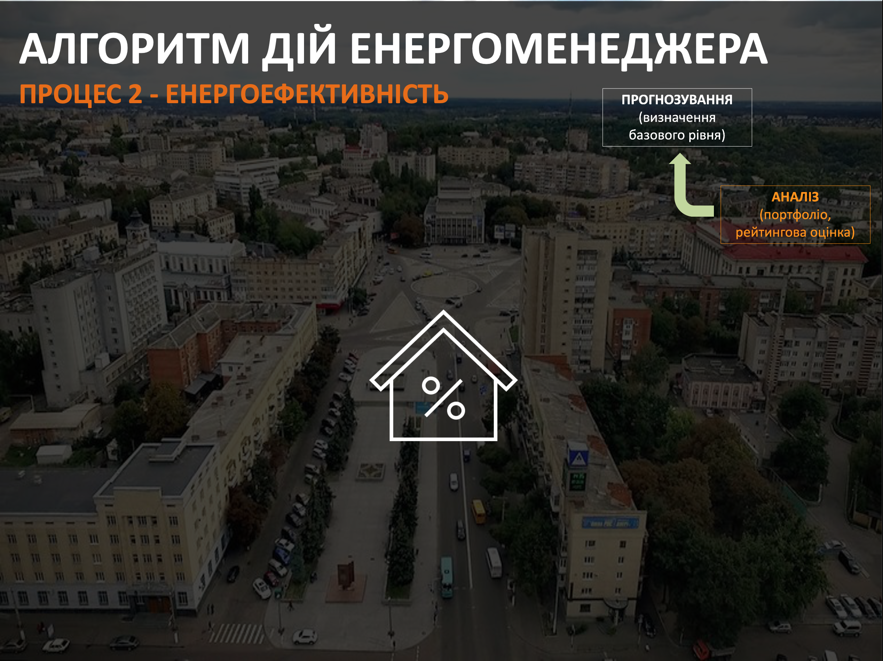
ЗАВЕРШЕННЯ РОБІТ ТА ВВЕДЕННЯ В ЕКСПЛУАТУЦІЮ
КОНТРОЛЬ ЯКОСТІ РОБІТ
ЗВІТУВАННЯ
(як елемент комунікації)
ТЗ на ЗАКУПІВЛЮ
ІНІЦІЮВАННЯ ЕНЕРГОЕФЕКТИВНИХ ЗАХОДІВ
ТЗ на ПКД
ТЕО
ЕНЕРГОАУДИТ

Slide 31

АЛГОРИТМ ДІЙ ЕНЕРГОМЕНЕДЖЕРА
ПРОЦЕС 3 – УПРАВЛІННЯ РЕСУРСАМИ
СПОСТЕРЕЖЕННЯ
(збір даних)
ПРОГНОЗУВАННЯ
(визначення
базового рівня)
ІНВЕНТАРИЗАЦІЯ
+
ВЕРИФІКАЦІЯ
АНАЛІЗ
(портфоліо, рейтингова оцінка)
Notes:
Це працівники виконавчих органів, бюджетних закладів, наші міжнародні та національні партнери. Сьогодні це величезне коло осіб, які працюють для досягнення цілей сталого розвитку.
Без кожного цього компоненту та успіху команди, без кожного з вас не сталося б результату.

Slide 32
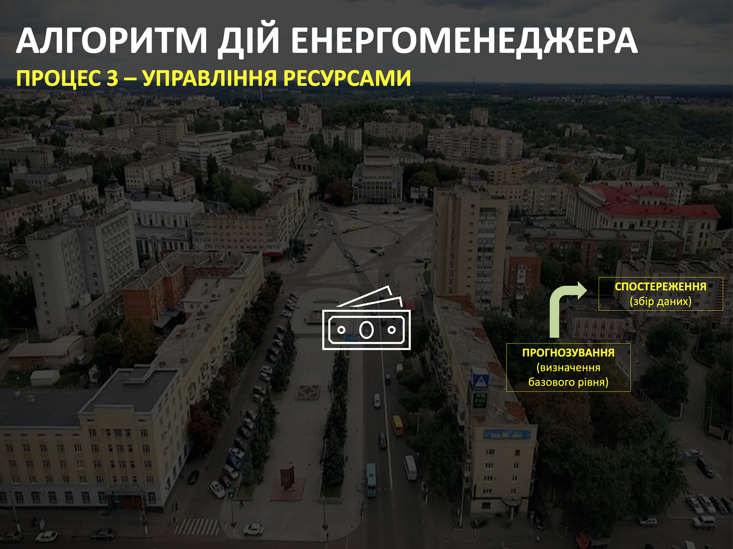
АНАЛІЗ
УПРАВЛІННЯ
РЕСУРСАМИ
СТИМУЛЮВАННЯ
(заохочення / стягнення)
ВИЗНАЧЕННЯ БЮДЖЕТНИХ АСИГНУВАНЬ

Slide 33
СТРУКТУРА ЕНЕРГОМЕНЕДЖМЕНТУ
Керівник
(заступник)
Підрозділ
енергоменеджменту
(або енергоменеджер)
Енергоменеджери
структурних одиниць
Відповідальні
за енергомоніторинг у будівлях
Notes:
Опікується питаннями енергозбереженням міський голова, безпосередньо займається Світлана Григорівна – заступник міського голови.
В міській раді функціонує відділ енергоменеджменту та в кожному управлінні є відповідальні особи за енергоменеджмент.
Все це грунтується на відповідальних особах за експлуатацію будівель.

Slide 34
НА ЯКИХ ЗАСАДАХ
БУДУВАТИ ВЗАЄМОДІЮ?
Підконтрольність?
Самоконтроль?
Стимулювання?
Мотивація?
Notes:
І коли вибудувана така орг структура, виникає питання, на яких засадах будувати взаємовідносини між її учасниками.
Так можна це робити на засадах підконтрольності !- додати в посадові обов'язки та вимагати виконання.
Або на засадах самоконтролю! напевно - найефективніша форма.
Ми замислилися чи можна це зробити в інший спосіб?
Наприклад через стимулювання! або мотивацію! працівників в кожній бюджетній установі. Але скажіть будь ласка на Ваш погляд що таке мотивація, а що таке стимулювання.
Чи тотожні ці поняття? Чи є між ними різниця? Що таке стимулювання?

Slide 35
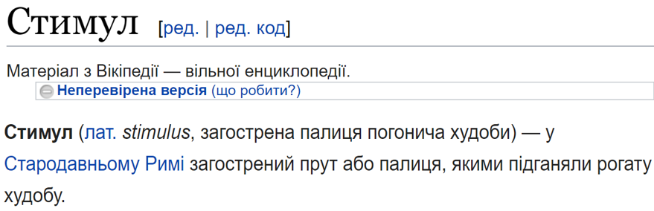

ЩО ТАКЕ СТИМУЛЮВАННЯ?
Notes:
Готуючись до зустрічі з вами я заглянула в вікіпедію, знайшла таке це …

Slide 36
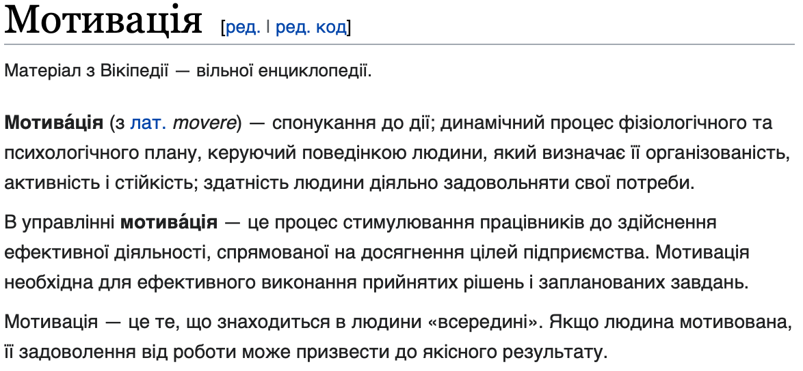
ЩО ТАКЕ МОТИВАЦІЯ?
Notes:
А мотивація, має кілька визначень…
Мені особисто подобається ось це …
Як ви знаєте в нас вже розроблено механізм для того щоб кожен з присутніх був мотивований впроваджувати заходи з енергоефективності у бюджетних будівлях та для досягнення спільної з вами цілі - зменшення викидів СО2.
Але зараз давайте детальніше розглянемо механізм стимулювання

Slide 37
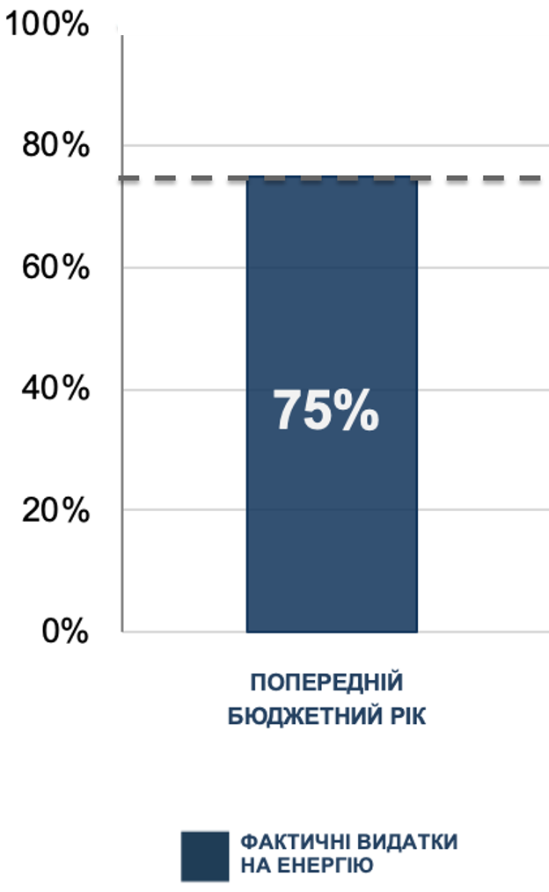
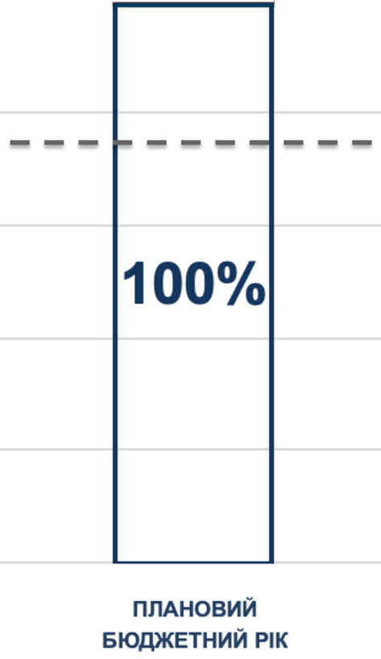

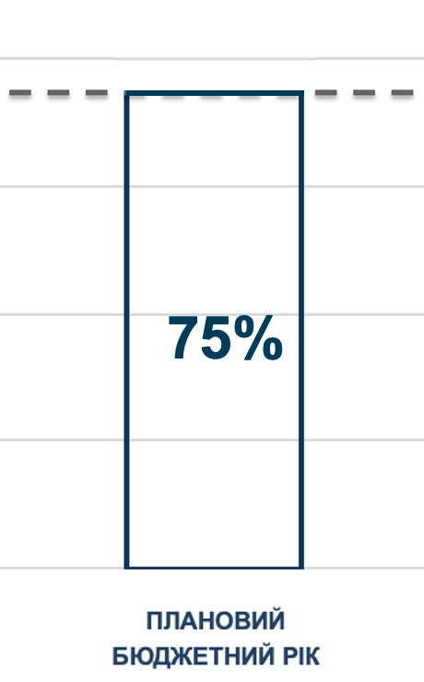

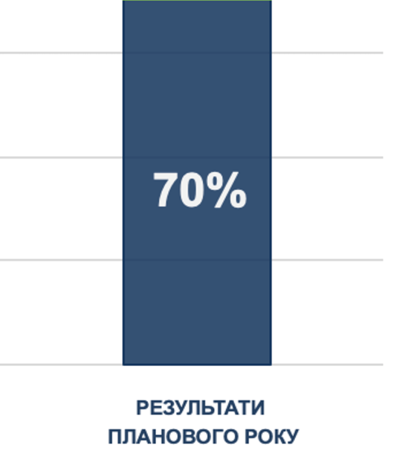



ЯК ЦЕ ПРАЦЮЄ?
потреба
= базовий рівень
= граничний ліміт
15 %
5 %
10 %
Notes:
В певний час вмісті було прийнято рішення планувати потребу в енергоносіях не по факту споживання попереднього періоду!, а в повному обсязі до необхідної кількості тепла!.
Вам три роки поспіль планують витрати в повному обсязі до потреби! і ця потреба є базовим рівнем! та на підставі якої встановлюється граничний ліміт!
Відповідно в процесі виконання ви сплачуєте за споживання енергоносіїв, вживаєте заходів щодо економного та раціонального використання енергії, і в наслідок цього має можливість отримати стимулювання.
Звісно певна частина асигнувань економиться внаслідок не такого зростання тарифу як планували та сприятливих погодних умов
!!!Лишити як була анімація

Slide 38
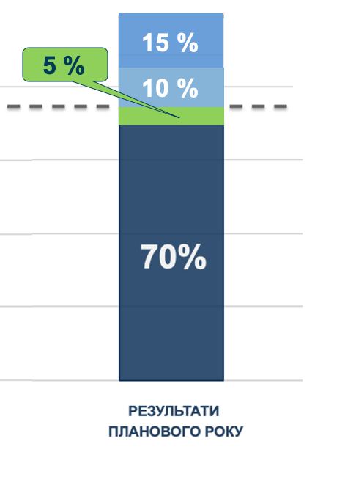
НАПРЯМКИ ВИКОРИСТАННЯ КОШТІВ
ФІНАНСУВАННЯ ЕНЕРГОЕФЕКТИВНОСТІ
МАТЕРІАЛЬНЕ СТИМУЛЮВАННЯ
ОПЛАТА ЕНЕРГОНОСІЇВ
Notes:
Отже те що належить сплатити постачальній організації – перераховується на рахунок постачальника.!
Те що зекономила установа - лишається у вашому розпоряджені!
А те що зекономлено внаслідок зміни тарифу та сприятливих погодних умов – є коштами міського бюджету, які спрямовуються на подальші заходи з енергозбереження.!

Slide 39
ПРИКЛАД
Дитяча лікарня імені В.Й. Башека
Теплова енергія (І півріччя 2019р)
Назва об'єкту | Базовий рівень, Гкал | Скоригований базовий рівень з урахуванням фактичної температури зовнішнього повітря, Гкал | Обсяг бюджетних асигнувань, визначений на підставі базового рівня, тис. грн | Фактичні видатки, тис. грн | Фактична потреба в асигнуваннях, визначена на підставі скоригованого базового рівня та фактичного тарифу, тис. грн | Обсяг економії асигнувань внаслідок:
 |  |  |  |  |  | відхилення тарифу, тис. грн | погодних умов, тис. грн | експлуатації об'єкту, тис. грн
Стаціонар | 898,4 | 812,9 | 1 885,6 | 1 057,2 | 1 097,81 | 672,4 | 115,5 | 40,6
Поліклініка | 382,9 | 337,0 | 803,7 | 536,9 | 551,23 | 177,1 | 75,3 | 14,3
Поліклініка | 81,6 | 71,8 | 171,3 | Х | 117,44 | 37,7 | 16,1 | Х
Філія поліклініки | 19,7 | 17,3 | 41,3 | Х | 28,29 | 9,1 | 3,9 | Х
РАЗОМ | 1 382,6 | 1 239,0 | 2 901,9 | Х | 1 794,78 | 896,4 | 210,8 | 54,9

Slide 40
СТИМУЛЮВАННЯ
ІНШИХ ЗАКЛАДІВ ОХОРОНИ ЗДОРОВ’Я МІСТА ЖИТОМИР
Лікарня № 1 – 24 тис. грн
Лікарня № 2 – 41 тис. грн
Стоматологічна
  поліклініка № 1 – 13,8 тис. грн

Slide 41

ЧИ Є АЛЬТЕРНАТИВА?

Slide 42
ЧИ Є АЛЬТЕРНАТИВА?
ВІДПОВІДЬ: ТАК !
ТАК ЗАВЖДИ БУЛО ☹
Notes:
Але все, про що ми говорили вище, стосувалося сектору муніципальних будівель. А що робити з житловим сектором, з багатоповерховим житловим фондом? Для нас це дійсно непростий виклик…

Slide 43
СИСТЕМА ЕНЕРГОМЕНЕДЖМЕНТУ
ЦИКЛ –
6 МІСЯЦІВ
УПРАВЛІННЯ РЕСУРСАМИ
ЦИКЛ – 1 РІК
ЕНЕРГО-МОНІТОРИНГ
ЦИКЛ –
3-5 РОКІВ
ЕНЕРГО-
ЕФЕКТИВНІСТЬ

Slide 44
ВИКЛИК СЬОГОДЕННЯ
РОЗРОБКА
РЕГЛАМЕНТУ ЕНЕРГОМЕНЕДЖМЕНТУ,
ЯКИЙ ВКЛЮЧАТИМЕ ПОРЯДКИ ТА МЕТОДИКИ
+
ОКРЕМЕ ПОЛОЖЕННЯ
ПРО ЕНЕРГОМЕНЕДЖМЕНТ

Slide 45
СЕКТОРИ
ВКЛЮЧЕНІ ДО ПЛАНУ ДІЙ ЗІ СТАЛОГО
ЕНЕРГЕТИЧНОГО РОЗВИТКУ
ЗЕЛЕНЕ МІСТО
СЕКТОРИ ПДСЕР | ВАРТІСТЬ ІНВЕСТИЦІЙ, МЛН. ЄВРО | СКОРОЧЕННЯ ВИКИДІВ СО2, ТИС.Т/РІК
МУНІЦИПАЛЬНІ БУДІВЛІ | 123,9 | 99,8
ВИРОБНИЦТВО ТЕПЛОВОЇ ЕНЕРГІЇ, ВОДОПОСТАЧАННЯ/ ВІДВЕДЕННЯ, ТВЕРДІ ПОБУТОВІ ВІДХОДИ | 31,1 | 21,7
ТРАНСПОРТ | 24,5 | 29,6
ВУЛИЧНЕ ОСВІТЛЕННЯ | 2,8 | 1,9
ЖИТЛОВІ БУДІВЛІ | 27,8 | 44,2
РАЗОМ: | 210,1 | 197,2
Notes:
Отже, ми знаємо як залучити кошти !!!
в муніципальні будівлі, !теплопостачання,! транспорт,! вуличне освітлення!. Але що робити з житловими будівлями? Як модернізувати по факту приватне житло. Це питання ми намагалися розв'язати протягом останніх шести років. ! Робота з сектором житлових будівель міста є для нас серйозним викликом.
Це сектори включені до ПДСЕР та вартість інвестицій необхідних на модернізацію зазначених секторів щоб досягти поставлених цілей зі скорочення викидів СО2.
Нам потрібно 210,1 млн. євро з яких 84,2 ми вже залучили та 28,4 млн євро на етапі підготовки.

Slide 46
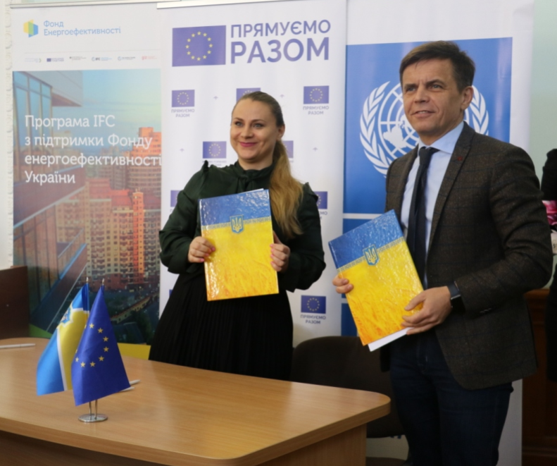
СПІВРАЦЯ ГРОМАДИ
З ФОНДОМ ЕНЕРГОЕФЕКТИВНОСТІ
1535
житлових будівель
+ 834
млн грн
- 44,2
тони СО2
Notes:
Співпраця з Фондом енергоефективності є для міста надзвичайно важливою, ! оскільки у місті житловий фонд багатоквартирних будинків складає 1535 будівель.
Для модернізації житлового фонду згідно цілей ПДСЕР ! місто потребує понад 800 млн грн інвестицій. Що дозволить скоротити ! викиди СО2 більше ніж на 44 тис. тони щорічно.
І звісно, разом з тим це і комфорт для мешканців та зниження платежів за комунальні послуги.

Slide 47
ДЛЯ ЧОГО ?
МІСЦЕВА ПІДТРИМКА
ЗМЕНШИТИ ФІНАНСОВЕ НАВАНТАЖЕННЯ
НА МЕШКАНЦІВ
СТИМУЛЮВАТИ ВПРОВАДЖЕННЯ
ЕНЕРГОМОДЕРНІЗАЦІЇ БУДІВЕЛЬ
СКОРОТИТИ СПОЖИВАННЯ ЕНЕРГОНОСІЇВ
ТА ВИТРАТИ НА ЇХ ОПЛАТУ
СКОРОТИТИ ВИКИДИ СО2
Notes:
Важливою у співпраці є місцева підтримка. Місцева підтримка необхідна для того щоб:
- Зменшити фінансове навантаження на мешканців !
- Стимулювати впровадження енергомодернізації!
- Скоротити споживання енергоносіїв та витрати на їх оплату!
Скоротити викиди СО_{2!}
Зацікавленими особами у такій співпраці є: !!!

Slide 48
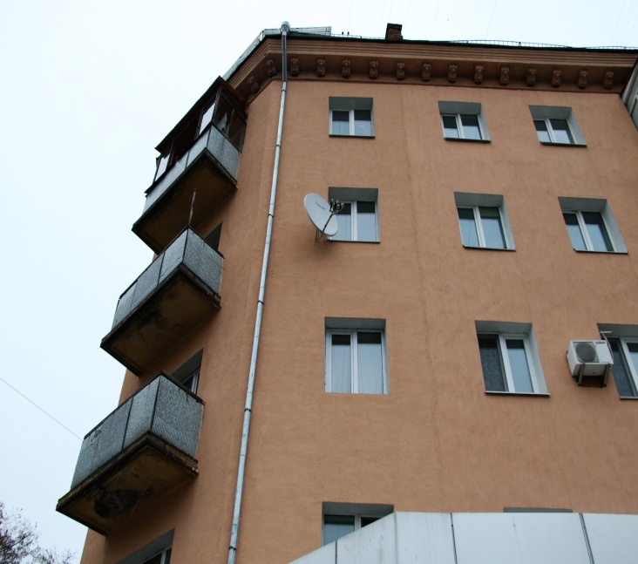

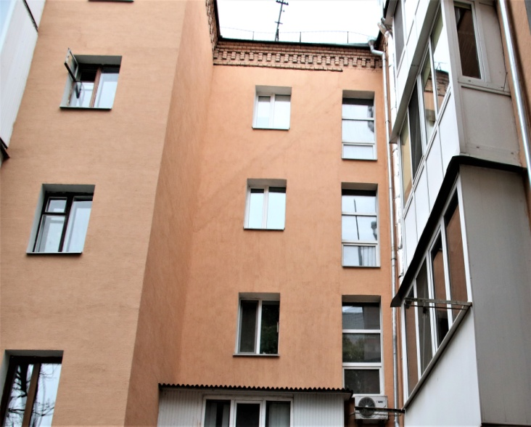
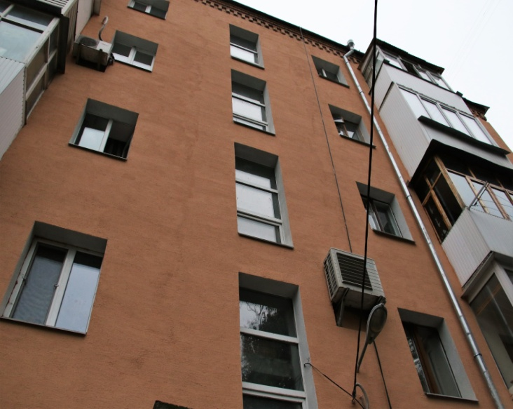
ЗАЦІКАВЛЕНІ ОСОБИ
ГРОМАДА
(ЖИТЕЛІ БАГАТОКВАРТИРНИХ БУДИНКІВ)
ГРОМАДА
ВЛАДА
РОЗВИТОК
ВЛАДА
(МІСЦЕВА ТА ЦЕНТРАЛЬНА)
БІЗНЕС
БІЗНЕС
(КРЕДИТОРИ ТА ПІДРЯДНИКИ)
Notes:
Громада,!
Влада,!
Бізнес!
Лише на перетині інтересів цих груп можливо досягнути розвитку

Slide 49
КЛЮЧОВИЙ ЕЛЕМЕНТ
ВЗАЄМОДОВІРА
Notes:
Ключовий елемент - взаємодовіра

Slide 50
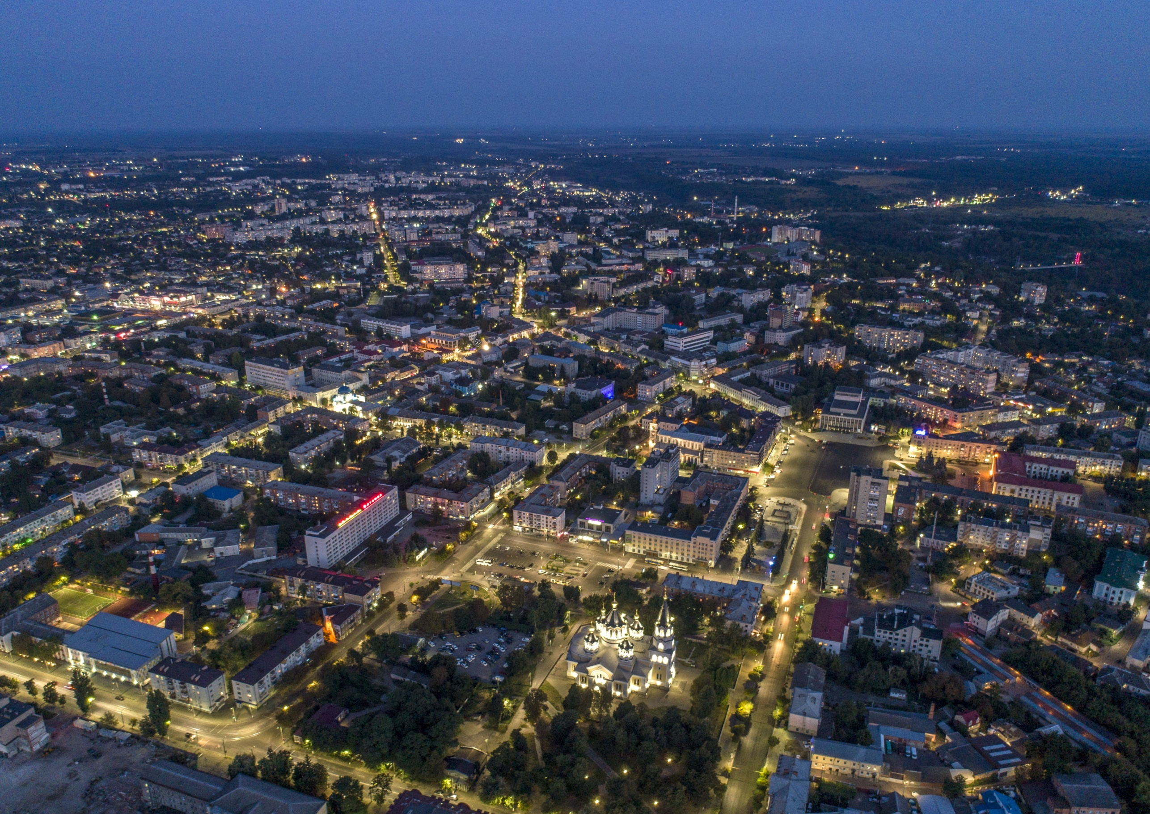
ПРОЗОРІСТЬ ТА ДОСТУПНІСТЬ
ВІКРИТА ІНФОРМАЦІЯ ПРО МОЖЛИВОСТІ
ПРОСТЕ ПОЯСНЕННЯ АЛГОРИТМУ ДІЙ
ВІДКРИТИЙ РЕЄСТР ЗАЯВ +ДОГОВОРІВ
Notes:
Як забезпечити взаємодовіру? Взаємодовіру можна забезпечити шляхом прозорості та доступності.!
-Відкрита інформація про можливості!
-Просте пояснення алгоритму дій!
-Відкритий реєстр заяв + договорів!

Slide 51
2020
ПРИЙНЯТТЯ РІШЕНЬ
ПІДПИСАНО МЕМОРАНДУМ
Про співпрацю між державною установою “Фонд енергоефективності” та міським головою Житомира
від 11 лютого 2020 року.
ДОПОВНЕНО ЦІЛЬОВУ ПРОГРАМУ
Рішення сесії міської ради від 03.04.2020 №1797
“Про внесення змін та доповнень до міської цільової програми “Муніципальний енергетичний план території Житомирської міської обєднаної територіальної громади на 2017-2020 роки”
Notes:
Для цього ми:
підписали меморандум про співпрацю з Фондом Енергоефективності, !
доповнили цільову програму Муніципальний енергетичний план,!
Затвердили Порядок компенсації відсотків,!
Виділили фінансовий ресурс!
На цей рік це абсолютно посильна сума для бюджету міста, навіть в умовах COVID, на компенсацію % для перших 4 ОСББ, які розпочнуть роботи з модернізації.
А загалом порядок передбачає компенсацію % протягом перших 18 місяців кредитування.

Slide 52
ЗАТВЕРДЖЕНО ПОРЯДОК
Рішення виконавчого комітету від 17 червня 2020 року №650 “Про затвердження Порядку відшкодування з бюджету Житомирської міської об'єднаної територіальної громади відсотків за кредитами, залученими об'єднаннями співвласників багатоквартирних будинків, які беруть участь у Програмі підтримки енергомодернізації багатоквартирних будинків “ЕНЕРГОДІМ” державної установи “Фонд енергоефективності”.
ВИДІЛЕНО ФІНАНСОВИЙ РЕСУРС
Рішення сесії міської ради 18 червня 2020 року
“Про внесення змін до рішення міської ради від 18.12.2019 №1716 «Про бюджет Житомирської міської об’єднаної територіальної громади на 2020 рік»”
525 тис. грн
18 місяців
2021
компенсація %
Notes:
Для цього ми:
підписали меморандум про співпрацю з Фондом Енергоефективності, !
доповнили цільову програму Муніципальний енергетичний план,!
Затвердили Порядок компенсації відсотків,!
Виділили фінансовий ресурс!
На цей рік це абсолютно посильна сума для бюджету міста, навіть в умовах COVID, на компенсацію % для перших 4 ОСББ, які розпочнуть роботи з модернізації.!
А загалом порядок передбачає компенсацію % протягом перших 18 місяців кредитування.
Для того щоб відслідковувати ефект від впровадження заходів плануємо впровадити систему енергомоніторингу.
В секторі муніципальних будівель ми використовуємо програмний продукт «Фіату».

Slide 53

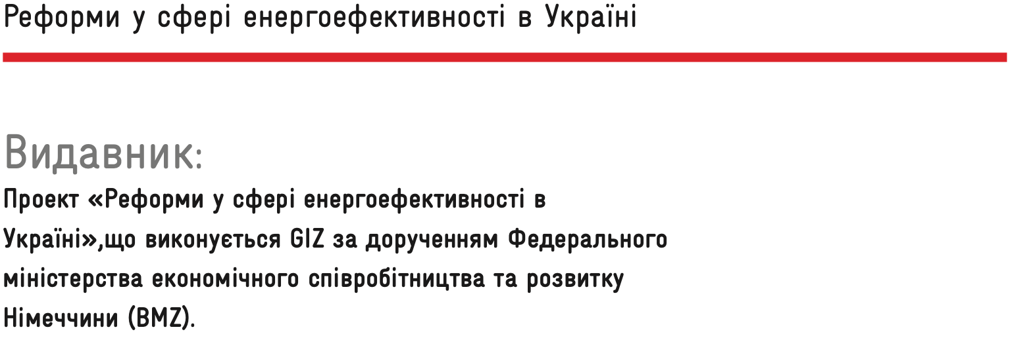

ДОСТУПНІ ТЕХНІЧНІ РІШЕННЯ

Slide 54
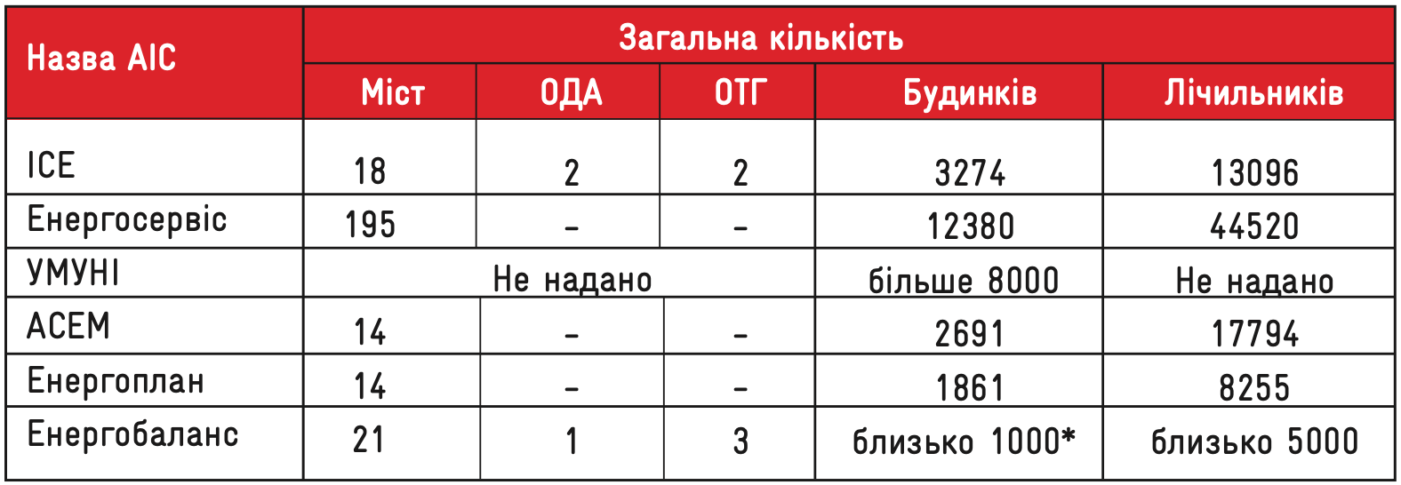
ДОСТУПНІ ТЕХНІЧНІ РІШЕННЯ
Станом на 03.03.2018 р.

Slide 55

СКЛАДНОЩІ
МОЖЛИВОСТІ
Notes:
Насправді дуже часто складнощі та можливості можуть бути одним і тим же напрямком руху. Все залежить з якої сторони ви знаходитися. Ми сьогодні розповідаємо про свій досвід. Та часом маємо більше питань ніж відповідей. Та саме в таких ситуаціях шукаємо нові можливості для себе.

Slide 56
ПОСІБНИК ЕНЕРГОМЕНЕДЖЕРА
Видавник
Проєкт «Реформи у сфері енергоефективності
в Україні», що виконується GIZ за дорученням
Федерального міністерства економічного
співробітництва та розвитку Німеччини (BMZ).
Підготовлено
ГО «Школа енергоефективності»
04655, м. Київ,
вул. Корабельна, 6
+38 0 44 22 8 8 7 26
office@see.org.ua
www.see.org.ua
Автори
Вадим Литвин
Іма Хренова- Шимкіна
Олександр Гончарук
Сергій Гаращук
Сергій Наскальний
Тетяна Зятікова
Notes:
На завершення нашої презентації хочемо презентувати вам посібник енергоменеджера, який ми спільно з іншими нашими колегами торік підготували у рамках проекту, спрямованого на підвищення енергоефективності центральних органів виконавчої влади. Готуючи цей посібник ми прагнули створити таку собі «захалявну» книжечку для енергоменеджерів, яка завжди була б під рукою і однаково зручно розміщувалася б і у дамській сумочці, і у чоловічому портфелі.
Незважаючи на те, що цей посібник адресований до органів державної влади, він також успішно може використовуватись і муніципалітетами. Адже принципи і підходи до побудови ефективної системи енергоменнеджменту є однаковими.

Slide 57
ПОСІБНИК ЕНЕРГОМЕНЕДЖЕРА
Додатки. Енергоменеджеру на допомогу
• Приклад Положенная про структурний підрозділ апарату (Департаменту) з питань енергоменеджменту Міністерства.
• Приклад посадової інструкції головного спеціаліста структурного підрозділу (Департаменту) з питань енергоменеджменту Міністерства.
• Чек-лист для технічного персоналу (енергоменеджера) установи.
• Ведення Бази даних про енергоспоживання в Excel.
• Розрахунок градусо-днів.
• Чек-лист обстеження будівлі енергоменеджером.
• Посадові обов’язки осіб, відповідальних за впровадження системи енергетичного моніторингу.
• Фінансовий калькулятор.
• Перелік неінвестиційних чи малобюджетних заходів.
• Фінансові інструменти (джерела фінансування, ЕСКО).
• Рекомендації щодо вибору метало-пластикових вікон та дверей при закупівлі.

Slide 58
ПОСІБНИК ЕНЕРГОМЕНЕДЖЕРА
• Рекомендації щодо вибору фасадної системи теплоізоляції при закупівлі.
• Калькулятор економії за рахунок утеплення трубопроводів, калькулятор перевитрат водоспоживання (дозволяє спрогнозувати результати впроваджених/невпроваджених заходів з енергоефективності).
• Перевірка якості впровадження енергоефективних заходів
(на що слід звернути увагу під час встановлення обладнання/систем).
Всі додатки розміщено в електронному форматі на вебсервері
«Гугл диск» та доступні для вільного завантаження
за посиланням:
https://drive.google.com/drive/
folders/1fGfO8yzyYs1iqwesdTQturxjXaQBb8Rn?usp=sharing

Slide 59
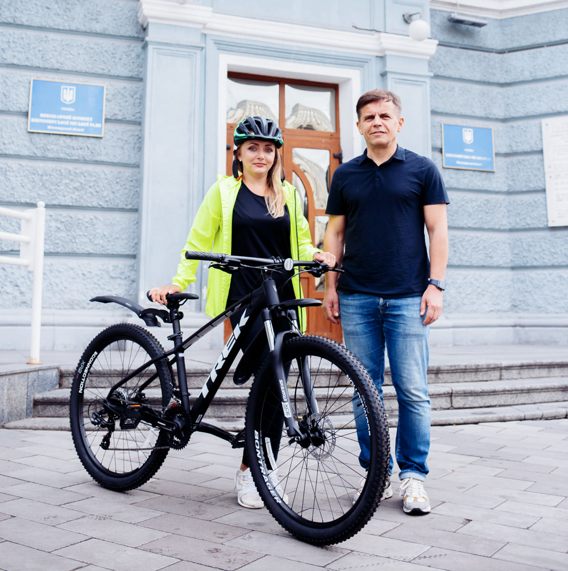
А ЩЕ…
В НАС Є ВЕЛОСИПЕД !!! ;)

Slide 60
ДЯКУЄМО, ЩО СЛУХАЛИ!
ТЕТЯНА ЗЯТІКОВА
068-700-81-03
zettanvip@gmail.com
ЗАСТУПНИК ДИРЕКТОРА ДЕПАРТАМЕНТУ ЕКОНОМІЧНОГО РОЗВИТКУ ЖИТОМИРСЬКОЇ МІСЬКОЇ РАДИ
СЕРГІЙ ГАРАЩУК
067-443-85-27
garaschuk_s@ukr.net
КОНСУЛЬТАНТ З ПИТАНЬ БЮДЖЕТУ ЖИТОМИРСЬКОГО РЕГІОНАЛЬНОГО ВІДДІЛЕННЯ АСОЦІАЦІЇ МІСТ УКРАЇНИ

